Slide 1
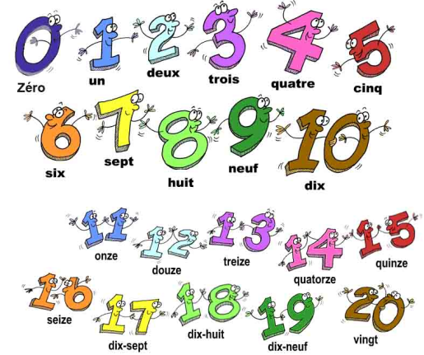
Série Activités riches Le sens du nombre
Renée Michaud
Le 14 novembre 2011
CPFPP
Maternelle à 3e année
Notes:
Image: http://francale.wordpress.com/2008/09/23/les-chiffres-les-nombres/
Série Activités riches – Le sens du nombre
Note à l’animateur:
Ajouter votre nom, la date et lieu de votre session à la première diapositive.
Prévoir un goûter et des breuvages.
Prévoir le matériel nécessaire pour chacune des activités riches que vous allez présenter.
Au début de la formation:
Mots de Bienvenue
Présences
Introduction des participants
Objectifs de la formation
Cet atelier a été créé à l’automne 2011 par Renée Michaud du CPFPP.
Citation "Instead of making kids love the math they hate, make the math they would love!"
Seymour Papert, AERA 2004

Slide 2
Objectifs de la formation
Les caractéristiques des activités riches
Comment les construire
Pourquoi les utiliser
Quand les utiliser
Comment les utiliser
Activités qui ne sont pas dans les livres
Rôles de l’enseignant
M à 3e
Notes:
Note à l’animateur:
Les objectifs cités dans la diapositive varieront selon la durée de la formation.
On pourra atteindre tous ces objectifs si la session est d’environ 5 heures. Dans l’éventualité que la session soit de moins de 5 heures, on peut considérer:
- mettre moins d’emphase sur certains objectifs
passer moins de temps sur l’exploration
une combinaison des 2 scénarios précédents
autre

Slide 3
Caractéristiques d’une activité riche
Intrigue
Multiplicité
Profondeur
Ouverture
M à 3e
Notes:
Caractéristiques
Intrigue: Elle semble intrigante pour l’élève:
Elle semble nouvelle, inhabituelle, engageante.
Elle doit représenter un défi tout en restant accessible.
Multiplicité: Elle peut être résolue de plus d’une façon:
L’élève peut utiliser ses stratégies personnelles.
L’élève pourra développer ses habiletés à résoudre des problèmes.
Profondeur: Elle présente une certaine profondeur:
Elle force les élèves à vraiment comprendre le problème (la situation proposée), à réfléchir, à expliquer, à prouver, à interpréter et à faire des essais et des ajustements.
Ceci se traduit en l’utilisation des mathématiques autrement que pour la pratique à répétition.
De plus, l’élève sera porté à faire des connections avec ses connaissances antérieures.
Ouverture: Elle présente une certaine ouverture:
Elle présente plusieurs points d’entrée
et/ou
Elle peut générer plusieurs représentations
et/ou
Elle suscite des discussions intéressantes, riches, profondes
et/ou
Elle pousse l’élève à utiliser plusieurs stratégies
et/ou
Il y a plus qu’une bonne réponse
Note à l’animateur:
Les 4 diapositives suivantes servent à mieux cerner ces points. Toutefois, les activités proposées sur les diapositives peuvent être à la fois intriguante, profonde, ouverte et être résolue de plus d’une façon.
Selon Secondary National Strategies: Rich tasks
Are accessible and extendable
Allow learners to make decisions
Involve learners in testing, proving, explaining, reflecting and interpreting
Promote discussion and communication
Encourage originality and invention
Encourage What if and What if not questions
Are enjoyable and contain the opportunity for surprise
(Developing a Scheme of Work, SNS, 2007)

Slide 4
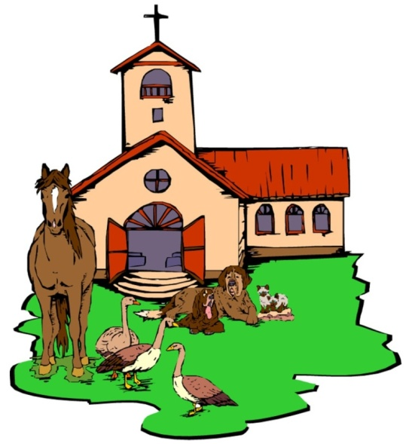
Caractéristique Elle semble intrigante pour l’élève
Jean veut dessiner la ferme de son grand-père. Il se rappelle qu’il y avait plus de deux sortes d’animaux.
Il se rappelle aussi qu’il y
avait au moins 24 pattes.
Aide Jean en dessinant la
ferme de son grand-père.
M à 3e
Notes:
Caractéristique
Elle semble intrigante pour l’élève
Elle semble nouvelle, inhabituelle, engageante
Puisque l’information dans la question proposée sur la diapositive laisse court à l’imagination, les élèves peuvent avoir recours à leur créativité à plusieurs points de vue.
Note à l’animateur:
Donner du temps aux participants pour proposer des scénarios possibles afin qu’ils puissent vivre l’intrigue et comprendre l’enthousiasme que les élèves démontreront. Mettre l’emphase sur le travail d’équipe et les stratégies personnelles.

Slide 5
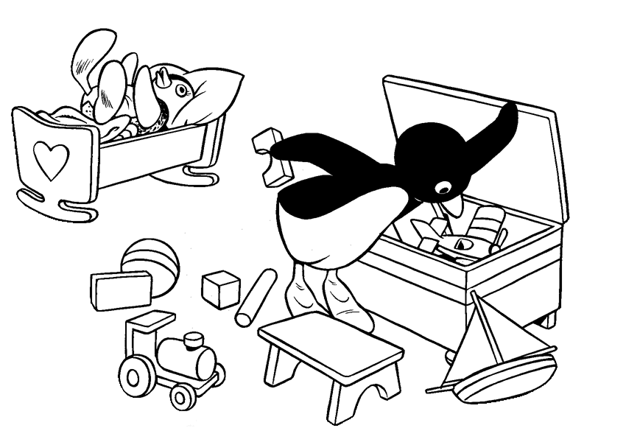
Caractéristique Elle peut être résolue de plus d’une façon
Tu travailles dans une fabrique de jouets. Ton patron veut que tu présentes un plan pour fabriquer
quelques jouets à roues à
l’aide des 16 roues qu’il te
donne. Prépare la
présentation que tu feras à ton patron.
M à 3e
Notes:
Caractéristique
Elle peut être résolue de plus d’une façon.
Discussion avec les participants:
Cette activité peut être résolue de plus d’une façon pour plusieurs raisons. Nommez-les.
Exemples de raison:
- Le nombre de jouets n’est pas prescrit
- On ne semble pas obliger qu’on utilise les 16 roues
Le nombre de roues par jouet n’est pas prescrit
Il y a place à l’imagination et la créativité car un jouet peut avoir 1, 2, 3, 4, 6 ou 8 roues.
Si on utilise des jetons pour représenter les 16 roues, les enfants tactiles et visuels auront un outil qui leur permettra d’avoir plus de succès
Note à l’animateur:
Donner du temps aux participants pour répondre à la question proposée sur la diapositive afin que les participants puissent vivre les différentes façons et comprendre l’enthousiasme que les élèves démontreront.
Dans une salle de classe, cette activité serait suivie d’une présentation orale de chacune des différentes équipes. Celles-ci présentent leurs jouets (sous forme de dessin) et montrent qu’ils ont utilisé 16 roues ou moins pour un nombre de jouets de leur choix.
Extension possible:
Augmenter le nombre de roues de 16 à 24
Image tirée de greluche.info

Slide 6
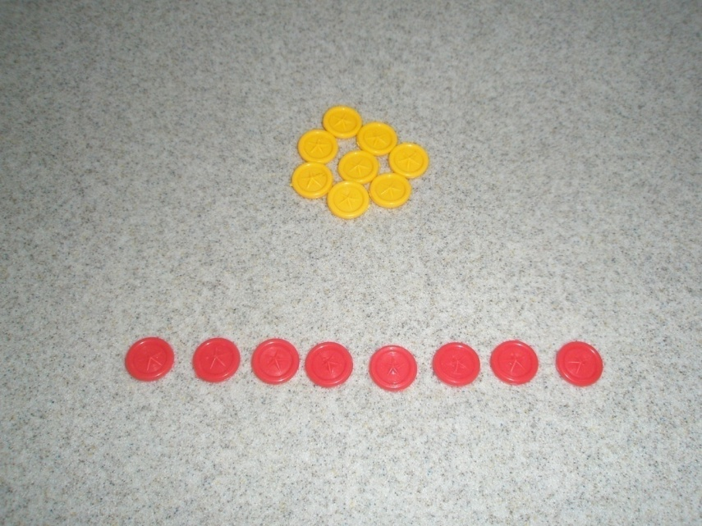
Caractéristique Elle a une certaine profondeur
Paul pense qu’il y a plus de jetons rouges que de jaunes. Marie dit le contraire.
Qui a raison?
Comment le sais-tu?
M à 3e
Notes:
Caractéristique
Elle a une certaine profondeur.
L’activité proposée sur la diapositive n’est pas longue. Toutefois, elle exige que les enfants utilisent des stratégies qui démontrent leur niveau de compréhension des quantités et de la conservation des quantités. Dans le programme d’études, on parle de correspondance biunivoque.
L’explication est plus importante que la réponse.
L’explication peut être:
Compter les jetons rouges et compter les jetons jaunes et arriver à la même réponse
Enlever un jeton jaune pour chaque jeton rouge (un par un, deux par deux, etc)
Dessiner un diagramme sagittal
Sur un tableau interactif, l’élève peut grouper les objets deux par deux.
Note à l’animateur:
On peut parler ici de la taxonomie de Bloom pour explorer ce que “profondeur” veut dire.
Connaissance : arranger, définir, dupliquer, étiqueter, lister, mémoriser, nommer, ordonner, identifier, relier, rappeler, répéter, reproduire.
Compréhension : classifier, décrire, discuter, expliquer, exprimer, identifier, indiquer, situer, reconnaître, rapporter, reformuler, réviser, choisir, traduire
Application: appliquer, choisir, démontrer, employer, illustrer, interpréter, opérer, pratiquer, planifier, schématiser, résoudre, utiliser, écrire.
Analyse : analyser, estimer, calculer, catégoriser, comparer, contraster, critiquer, différencier, discriminer, distinguer, examiner, expérimenter, questionner, tester, cerner.
Synthèse : arranger, assembler, collecter, composer, construire, créer, concevoir, développer, formuler, gérer, organiser, planifier, préparer, proposer, installer, écrire.
Évaluation : arranger, argumenter, évaluer, rattacher, choisir, comparer, justifier, estimer, juger, prédire, chiffrer, élaguer, sélectionner, supporter.
http://fr.wikipedia.org/wiki/Taxonomie_de_Bloom

Slide 7
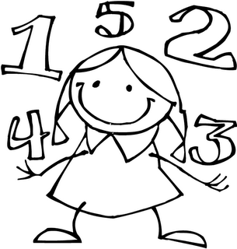
Caractéristique Elle présente une certaine ouverture
La différence entre deux nombres est 6.
Quels sont
ces nombres?
M à 3e
Notes:
Caractéristique
Elle présente une certaine ouverture
Il y a autant de réponses que les enfants veulent bien donner:
7 et 1; 8 et 2, 9 et 3, 10 et 4, 11 et 5, 12 et 6, 13 et 7.
Prenez note qu’il y a une régularité intéressante qui se développe entre les solutions. Les réponses sont composées de paires de nombres pairs ou impairs.
Que se passerait-il si la question était: La différence entre deux nombres est 7. Quels sont ces nombres? Y a-t-il une régularité?
Note à l’animateur:
Donner du temps aux participants pour répondre à la question proposée sur la diapositive afin que les participants puissent comprendre l’ouverture et l’enthousiasme que les élèves démontreront.
Image tirée de: aventuresmathematiques.blogspot.com

Slide 8
Activité
En groupe de 2 ou 3 personnes,
partager les 20 cartes selon
qu’elles présentent une activité
riche ou non.
M à 3e
Notes:
Note à l’animateur
Voir Fiche reproductible: Quelles questions sont riches?
Préparer suffisamment d’ensemble de cartes pour que vos participants puissent travailler en groupe de 2 ou 3 personnes.
Discussion
Y a-t-il des activités qui sont plus difficiles à classifier? Pourquoi?
Y a-t-il des activités qui sont clairement riches? Pourquoi?
Variante
Demander aux participants d’écrire ou d’énoncer une question qu’ils ont posée à leurs élèves récemment. Est-elle riche? Comment peut-on la rendre riche?
Extension
Les participants choisissent une activité qu’ils aiment plus particulièrement. Ils présentent aux autres ce qu’ils aiment et comment ils pensent l’utiliser un jour dans leur salle de classe.

Slide 9
Définition Ce n’est pas....
une série de questions répétitives
une question différente mais semblable à ce qu’on a déjà fait
un projet de longue haleine
une activité qui se termine avec la réponse
M à 3e
Notes:
Définition
Ce n’est pas....
une série de questions répétitives
Y a-t-il un besoin pour ce type de questions? La réponse des participants doit être justifiée.
une question différente mais semblable à ce qu’on a déjà fait
Ceci, en soi, n’est pas un mal. Toutefois, elle sera moins riche que la première fois.
un projet de longue haleine
Les projets de longue haleine ont une valeur non contestée. Toutefois, elle permet d’atteindre des objectifs différents des activités riches.
une activité qui se termine avec la réponse
Une activité riche finit plus souvent par une belle discussion que par la réponse elle-même.

Slide 10
Comment les construire
Enlever une information
Avant:
Paul a 10 dollars de plus que Marie. Marie a 4 dollars. Combien d’argent est-ce que Paul a?
M à 3e
Notes:
Comment les construire
Enlever une information

Slide 11
Comment les construire
Enlever une information
Avant:
Paul a 10 dollars de plus que Marie. Marie a 4 dollars. Combien d’argent est-ce que Paul a?
Après:
Paul a 10 dollars de plus que Marie. Combien d’argent a Paul?
M à 3e
Notes:
Comment les construire
Enlever une information:
La nouvelle version de la question a beaucoup de bonnes réponses.
Suggestion: Lorsqu’il y a plusieurs bonnes réponses, demander aux élèves plus faibles de répondre en premier.
Autre fait: Lorsqu’il y a plusieurs réponses, il y a souvent une régularité qui se développe et qui permet de trouver davantage de réponses. Dans ce cas, discuter de la régularité et non seulement des réponses.

Slide 12
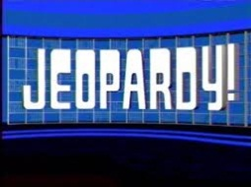
Comment les construire
Commencer par la réponse
Avant:
Fais l’opération : 5 + 8
M à 3e
Notes:
Comment les construire
Commencer par la réponse
C’est le principe de Jeopardy.
Image tiré de : lemondejuif.blogspot.com

Slide 13
Comment les construire
Commencer par la réponse
Avant:
Fais l’opération : 5 + 8
Après
La réponse est 13.
Quelle est la question?
M à 3e
Notes:
Comment les construire
Commencer par la réponse
C’est le principe de Jeopardy.
Ce type de façon de créer des activités riches permet à tous les élèves de donner une question. De plus, les élèves peuvent être créatifs dans leur choix de question. De plus, l’enseignant peut vraiment voir le niveau de compréhension des élèves de par ce qu’ils répondent. Et que dire du fait que les élèves ont une belle opportunité de parler français!
Exemples de questions pour l’exemple de la diapo:
Quel est l’âge d’un élève de 8e année?
Quelle est la somme de 5 et 8?
Quel est le numéro de porte chez moi?
Quel est la longueur en mètres d’un autobus?
Quelle est la température idéale en celsius pour jouer dehors?

Slide 14
Comment les construire
Ajouter un choix
Avant:
Fais les opérations: 3 + 11, 6 + 5, 9 + 4, 10 + 11
M à 3e
Notes:
Comment les construire

Slide 15
Comment les construire
Ajouter un choix
Avant:
Fais les opérations: 3 + 11, 6 + 5, 9 + 4, 10 + 11
Après:
Parmi les 4 opérations, choisis l’addition la plus facile et l’addition la plus difficile. Explique pourquoi tu crois que c’est le cas. Crée une addition facile et une addition difficile.
M à 3e
Notes:
Comment les construire
Ajouter un choix
Choisir des questions exige une analyse.
Faire des questions exige une synthèse.
Partager et discuter requiert une évaluation.

Slide 16
Dans nos livres
M à 3e
Notes:
Image: chenelière.ca
Chenelière Mathématiques, Cahier d’activités et d’exercices 2e page 46
Comment peut-on améliorer cette question?

Slide 17
Dans nos livres
M à 3e
Notes:
Image: chenelière.ca
Chenelière Mathématiques, Cahier d’activités et d’exercices 2e page 68
Comment peut-on améliorer cette question?
Citation
A supportive environment where students feel comfortable sharing their solution strategies with one another is crucial for developing a positive classroom culture (NRC, 2000)

Slide 18
Dans nos livres
Notes:
Image: chenelière.ca
Chenelière Mathématiques, Cahier d’activités et d’exercices 2e page 37
Comment peut-on améliorer cette question?

Slide 19
Pourquoi les utiliser
Les activités riches
sont engageantes et motivantes
encouragent l’utilisation de stratégies personnelles
encouragent la collaboration et la discussion
permettent de mettre en pratique les 7 processus mathématiques
offrent des occasions de différenciation
M à 3e
Notes:
Pourquoi les utiliser
Les 7 processus mathématiques:
[C] Communication
[CE] Calcul mental et estimation
[L] Liens
[R] Raisonnement
[RP] Résolution de problèmes
[T] Technologie
[V] Visualisation
Citations
1.
During a lesson that is strong in problem-solving dimension, students engage throughout the lesson in meaningful, challenging problems rather than work on exercises that require practicing an already learned procedure.
Teaching children mathematic, Nov. 2010, p. 243
2.
Transformation does not happen overnight. Students must be taught how to speak, listen, question and write – all of which takes time. In my experience, it is time well spent.
Teaching children mathematic, Aug. 2010, p. 30
Image tiré de : cheneliere.ca

Slide 20
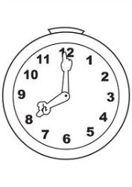
Quand les utiliser
Les activités riches peuvent
être utilisées
quand le groupe/les élèves semblent prêts
quand le temps le permet
M à 3e
Notes:
Quand les utiliser
Les élèves doivent être prêts à ce type d’activités:
Il doit y avoir une certaine préparation des élèves car les activités ne sont pas riches comme telles. Elles sont riches car elles mènent les élèves dans un territoire inconnu mais accessible
Il doit y avoir une atmosphère de confiance entre élèves et dans toute la classe car un des buts est de stimuler la discussion mathématique chez les jeunes
Les élèves doivent être capables de travailler en équipe, d’où l’importance de bien grouper les élèves
Note à l’animateur: Si les participants à votre formation veulent en savoir davantage sur la culture à établir dans la salle de classe, il existe des activités qui permettent aux jeunes de développer les habiletés et la confiance. Elles ont été développées par Nrich. La traduction a été faite par le CPFPP.
Voici les activités sur le travail d’équipe:
-Devine quelle maison
-Faire des rectangles
-Jouons avec les jetons
-Quel solide
-Réarranger des carrés
-Réarranger des cubes
Le temps est un facteur déterminant
Il faut du temps pour comprendre l’activité, explorer et essayer des stratégies personnelles
Il faut du temps pour partager les stratégies entre groupes afin de réconcilier les idées
Mais il faut aussi prendre le temps!
Image tiré de : allemont.fr

Slide 21
Comment les utiliser
À une table ronde
En groupe de 2 ou 3 personnes
Utiliser l’espace vertical
Utiliser l’espace horizontal
M à 3e
Notes:
Comment les utiliser
La table ronde se prête bien au partage d’idées.
Idéalement, le travail se fait en groupe de 2 ou 3 personnes.
-Travailler seul ne permet pas de voir d’autres possibilités.
-Une équipe trop grande permet à certains élèves de passer inaperçus.
Espace vertical
Quand les élèves doivent travailler au mur, il y a une plus grande chance que tout le monde se sent inclus.
Suggestions: Pour accomplir l’activité riche,
-Utiliser les fenêtres avec des crayons à encre sèche
-Utiliser tous les tableaux blancs
-Recouvrir le mur de papier et utiliser ces papiers avec crayons feutres
Espace horizontal
Ceci permet aux enfants d’être engager physiquement. On met les pupitres dans un coin donc personne ne peut s’asseoir. Les élèves moins dégourdis ne peuvent pas s’endormir. C’est différent, donc c’est plaisant.

Slide 22
M à 3e
Notes:
Caricature par Gérard Mathieu
L’usage d’activités riches occasionnera du bruit dû au questionnement, aux échanges, au déplacement et même à l’usage d’objets de manipulation. L’élève modèle ne sera pas l’élève le plus sage mais plutôt celui qui participe, qui collabore, qui prend les moyens pour arriver à une solution, qui ajustera ses stratégies au besoin.
L’élève modèle sera parfois un leader, parfois un adepte.

Slide 23
Les autres activités riches
Essayons quelques activités riches
Les activités qui suivent ont été sélectionnées et modifiées afin d’enrichir le contenu de vos leçons dans le domaine du Sens du nombre.
Ces activités proviennent de plusieurs sites web.
M à 3e
Notes:
Liste des activités disponibles en date du 7 novembre 2011
0 à 20 (12)
Activités avec tuiles numérotées (M123)
Arithmagones 1 (3)
Jeu de vitesse (12)
Tic Tac 15 (12)
La lettre magique V (1)
Pyramides de nombres (2)
Somme toute (23)
Tchou tchou le train (12)
Comptons les bonbons (3)
Des pattes et des pattes (12)
L’inventaire (12)
Le grand triangle de nombres (12)
Il s’agit de prévoir 2 heures pour faire les activités avec les participants.

Slide 24
Rôles de l’enseignant
Avant la classe
Choisir des activités riches et pertinentes
Pendant la classe
Répondre aux questions de clarification
Ne pas donner de réponses aux questions des élèves qui permettent à ceux-ci d’arrêter de penser
Ne pas donner la ou les réponse(s)
M à 3e
Notes:
Rôles de l’enseignant
Avant la classe
Un ensemble d’activités riches offrent des occasions différentes de rencontrer des besoins différents à des moments différents.
Les activités riches dans la banque du CPFPP présentent la corrélation avec le programme d’études de l’Alberta 2007.
Pendant la période
Il est préférable que l’enseignant ne sache pas les réponses....
“Je ne sais pas” est une bonne réponse aux questions des élèves.
Citation
Rather than being a human answer key, be an embedded problem solver. Students in this classroom perceived the teacher as a fellow problem solver instead of a mathematical authority.
Teaching children mathematic, Aug. 2010 p. 35

Slide 25
En espérant que vous aurez le goût d’essayer des activités riches dans
votre classe.
Merci de bien vouloir remplir
l’évaluation.
M à 3e
Notes:
Personne-ressource
Renée Michaud
Coordonnatrice et consultante de mathématiques et sciences
Consortium provincial francophone pour le perfectionnement professionnel
Suite 200, 4800 Richard Road SW
Calgary, Alberta T3E 6L1
403 685 1166 poste 250
www.cpfpp.ab.ca
Image tiré de : aemo13.wifeo.com

Slide 26
Série Activités riches Le sens du nombre
La fin
Maternelle à 3e année

Slide 27
Série Activités riches Le sens du nombre
Maternelle à 3e année
Notes:
Ceci est la page-titre du cartable.

Slide 28
Série Activités riches Le sens du nombre
Maternelle à 3e année
Notes:
Ceci est la page-titre du cartable.

